Slide 1

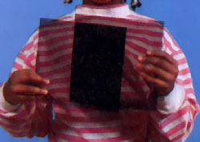
第十四章
光的偏振

Slide 2
§14-1 自然光和偏振光
§14-2 起偏与检偏 马吕斯定律
§14-3 反射和折射时光的偏振
§14-4 光的双折射现象
§14-5 椭圆和圆偏振光 波片
§14-6 偏振光的干涉

Slide 3
§14-1 自然光和偏振光
电磁波中起光作用的是电场矢量(光矢量)
偏振态：光矢量的振动状态
五种偏振态：自然光，线偏振光，部分偏振光，椭圆偏振光，圆偏振光
§14-1 自然光和偏振光

Slide 4
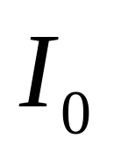
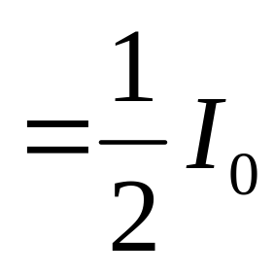
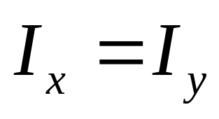
1.自然光
在垂直于光传播方向的平面内，各个方向光矢量的振幅相等
§14-1 自然光和偏振光

Slide 5

2.线偏振光
光矢量只沿一个固定方向振动(又称平面偏振光)
光矢量
振动面
§14-1 自然光和偏振光

Slide 6
3.部分偏振光
在垂直于光传播方向的平面内，各方向都有光振动，但振幅不等
§14-1 自然光和偏振光

Slide 7
4.圆和椭圆偏振光
在垂直于光的传播方向的平面内，光矢量以一定的频率旋转
椭圆偏振光：矢量端点轨迹为椭圆
圆偏振光：矢量端点轨迹为圆
§14-1 自然光和偏振光

Slide 8
§14-2 起偏与检偏 马吕斯定律
一、起偏与检偏
偏振片：吸收某方向光振动，而与其垂直方向的光振动能通过的装置
偏振化方向：能通过光振动的方向
偏振片
偏振化
方向
§14-2 起偏与检偏 马吕斯定律

Slide 9
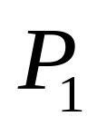
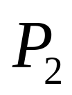
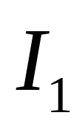
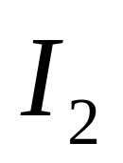
起偏
检偏
起偏：自然光通过偏振片后变为线偏振光
检偏：用偏振片检验光线的偏振化程度
§14-2 起偏与检偏 马吕斯定律

Slide 10
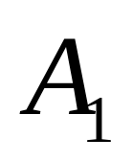
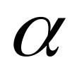
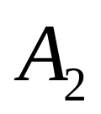
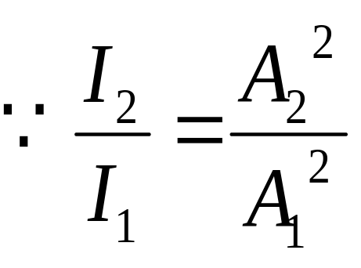
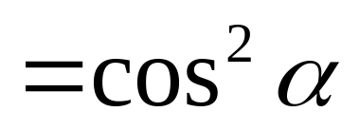
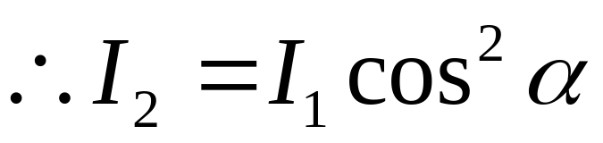
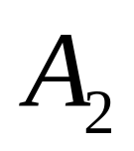
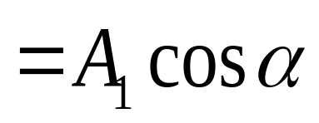
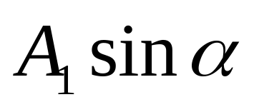
二、马吕斯定律
----马吕斯定律
§14-2 起偏与检偏 马吕斯定律

Slide 11
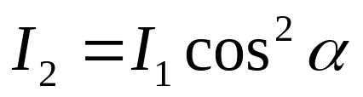
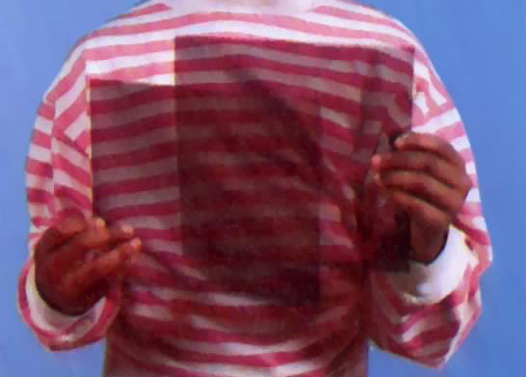

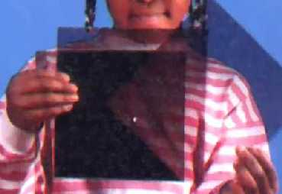

讨论：
(1)α =0或α =180⁰时, I₂=I₁光强最强
(2)α=90⁰或α=270⁰时, I=0光强最弱
问题：之间插入另一偏振片，情况如何？
§14-2 起偏与检偏 马吕斯定律

Slide 12
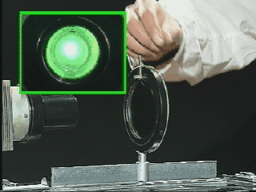
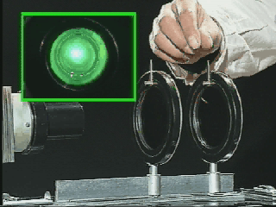
§14-2 起偏与检偏 马吕斯定律

Slide 13
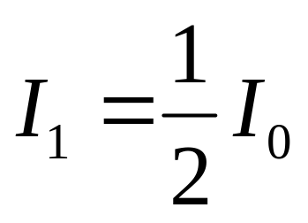
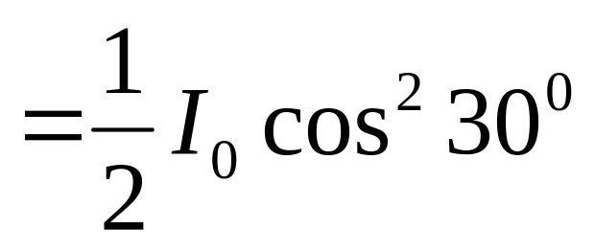
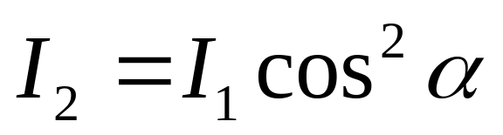
[例1]两平行放置的偏振片，偏振化方向成30⁰角，自然光垂直入射后，透射光与入射光的强度之比为多少? (分别讨论无吸收和10%的吸收的情况)
解：(1)无吸收时
根据马吕斯定律
§14-2 起偏与检偏 马吕斯定律

Slide 14
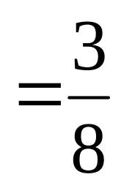
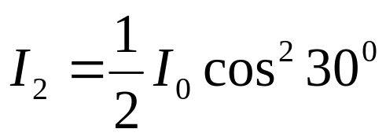
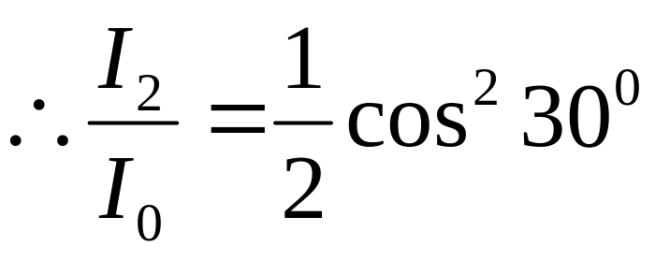
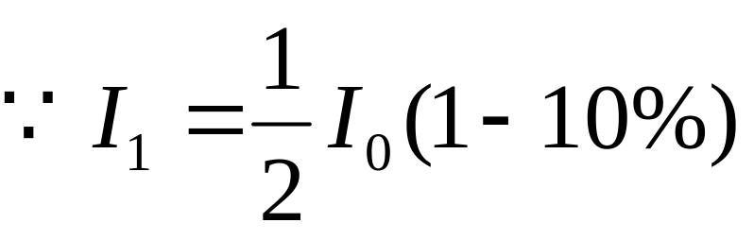
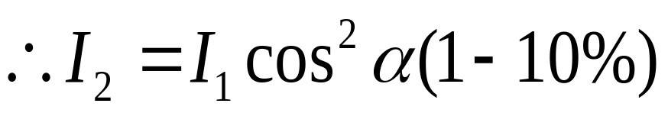
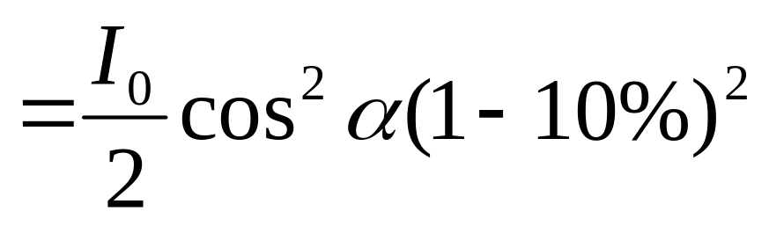
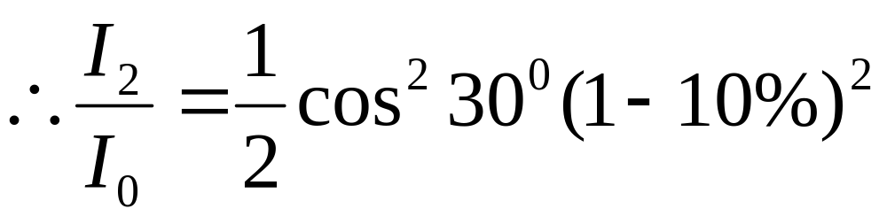
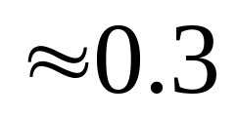
(2)10%吸收时
§14-2 起偏与检偏 马吕斯定律

Slide 15
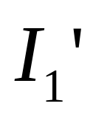
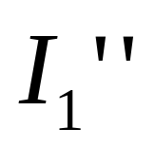

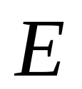
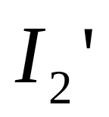
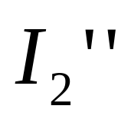
[例2]强度分别为I₁、 I₂的自然光和线偏振光同时垂直入射于偏振片P₁，在E处观察通过偏振片P₂后的光强。(1)P₁任意放置后不动, 将P₂以光线方向为轴转动一周, 计算并讨论在E处所观察的光强变化情况； (2)要在E处得到最大光强，应如何实现?
解：(1)设P₁、P₂的偏振化方向夹角为θ
§14-2 起偏与检偏 马吕斯定律

Slide 16
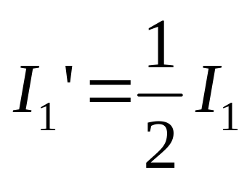
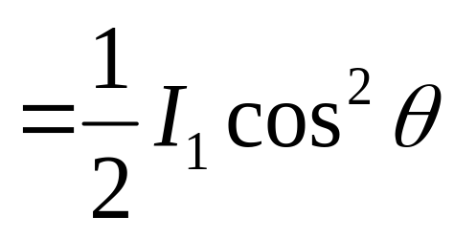
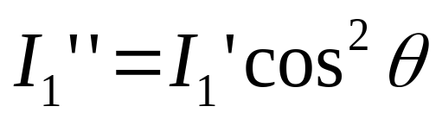
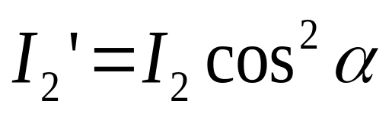
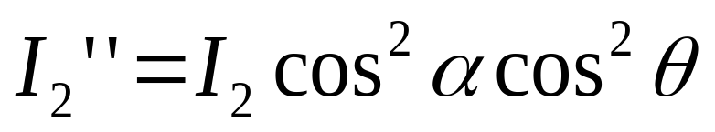
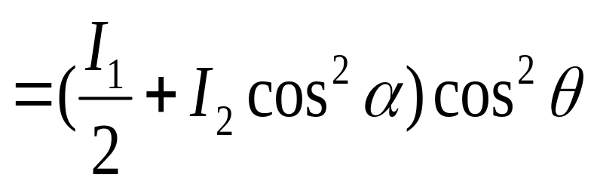
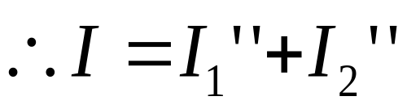
入射偏振光振动方向与P₁偏振化方向夹角设为α
自然光：
线偏振光：
因I₁”和I₂”是非相干光
§14-2 起偏与检偏 马吕斯定律

Slide 17
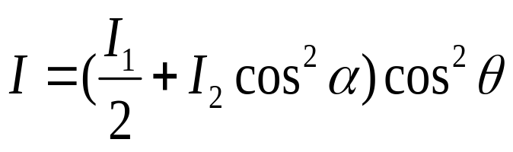
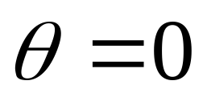
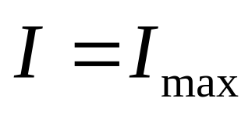
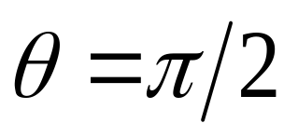
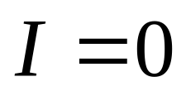









即在E处观察到的光强随P₂的转动而周期性变化
时
时
(2)在E处得到最大光强，须同时满足 ，
则
§14-2 起偏与检偏 马吕斯定律

Slide 18


§14-3 反射和折射时光的偏振
一、部分偏振现象
自然光在两各向同性媒介分界面上：
反、折射光均为部分偏振光
特点：
反射光垂直入射面的振动较强，折射光反之
§14-3 反射和折射时光的偏振

Slide 19









二、布儒斯特定律
布儒斯特角
1812年布儒斯特发现：
某入射角时，反射光为线偏振光，振动方向垂直于入射面
此时有
由折射定律
----布儒斯特定律
§14-3 反射和折射时光的偏振

Slide 20
说明：
(1)i= i₀时，反射光为线偏振光，折射光仍是部分偏振光，但此时偏振化程度最高
(2)反射光光强较弱，折射光较强
(3)自然光通过玻璃片堆，可使折射光的偏振化程度增加。玻璃片足够多时，可使折射光为完全偏振光
§14-3 反射和折射时光的偏振

Slide 21










[例3]将一介质平板放在水中, 板面与水平面的夹角为θ，如图。已知折射率n_{水}=1.333，n_{介质}=1.681，要使水面和介质面反射光均为线偏振光, 求θ
解：如图所示
根据布儒斯特定律
§14-3 反射和折射时光的偏振

Slide 22












又
§14-3 反射和折射时光的偏振

Slide 23
§14-4 光的双折射现象
一、双折射现象
o光
方解石晶体
e光
双
双 折 射
折 射
双 折
寻常光(o光)：遵守折射定律
非常光(e光)：不遵守折射定律
§14-4 光的双折射现象

Slide 24

当方解石晶体旋转时，o光不动，e光围绕o光旋转
§14-4 光的双折射现象

Slide 25
二、双折射光的偏振特点
1.概念
光轴：光线在晶体中沿某一方向传播时不发生双折射现象，这一方向称为晶体的光轴
单轴晶体：只有一个光轴的晶体，如方解石、石英等
双轴晶体：有两个光轴的晶体，如云母、硫磺等
§14-4 光的双折射现象

Slide 26
主截面：光轴和晶体表面法线组成的平面
法线
主截面
主平面：o光或e光与光轴组成的平面
光轴
e光
光轴
o光
§14-4 光的双折射现象

Slide 27
一般情况下，e光不一定在入射面内，o光和e光的主平面并不重合
o光主平面
e光主平面
e光
o光
e光
光轴
光轴
光轴
o光
§14-4 光的双折射现象

Slide 28

2.特点
(1) o光和e光均为线偏振光
§14-4 光的双折射现象

Slide 29
(2) o光的振动方向垂直于它自己的主平面，e光的振动方向平行于它自己的主平面
e光
o光
§14-4 光的双折射现象

Slide 30
(3)当入射面是晶体的主截面时,o光和e光的主平面重合，此时o光与e光的振动方向相互垂直
光轴
§14-4 光的双折射现象

Slide 31


三、双折射现象的解释
原因：o光在晶体内的速度各向同性，e光却是各向异性
o光：子波波面为球形面
e光：子波波面为椭球面
正晶体
负晶体
§14-4 光的双折射现象

Slide 32






惠更斯原理解释
光轴
光轴
§14-4 光的双折射现象

Slide 33
光轴
光轴
§14-4 光的双折射现象

Slide 34


四、尼科尔棱镜
方解石晶体
加拿大树胶
§14-4 光的双折射现象

Slide 35





光轴
o光全反射
o光将发生全反射
§14-4 光的双折射现象

Slide 36




洛匈棱镜
沃拉斯特棱镜

Slide 37

五、波片
椭圆偏振光
圆偏振光
光轴

